Slide 1
Kerjasama, Jaringan dan Jejaring: Konsep dan Contoh

Slide 2
Ringkasan
Prinsip
Model dan kerangka kerja
Contoh untuk jaringan
Literatur Tambahan

Slide 3
Prinsip

Slide 4
Kompetensi transformatif dan kolaborasi
“Kompetensi Transformatif adalah kemampuan untuk membentuk kehidupan seseorang, ruang hidupnya, dan masa depan masyarakat melalui partisipasi aktif dalam rangka pembangunan berkelanjutan.” (BLK 2005)
“Kolaborasi, kolaborasi, kolaborasi bisa disebut sebagai tatanan hari ini” (Haag 2015).
BLK (2005). Bildung für eine nachhaltige Entwicklung ("21") – Final report BLK program. DOI: 10.25656/01:340. https://www.pedocs.de/volltexte/2008/340/pdf/heft123.pdf
Haag, L. (2015). Expertise zu interkultureller Öffnung und Schulentwicklung: aktueller Stand und Konsequenzen unter besonderer Berücksichtigung Bayerns. München: Landeshauptstadt München, Stelle für Interkulturelle Arbeit/Sozialreferat. https://www.edu.lmu.de/spe/forschung/forschungsprojekte/schulefueralle/expertise.pdf

Slide 5
Pembelajaran profesional konsep
Otonomi
Cerminan
Tindakan
Jaringan
Zehetmeier, S., Erlacher, W., Andreitz, I. & Rauch, F. (2015). Researching the impact of teacher professional development programmes based on action research, constructivism, and systems theory. Educational Action Research, 23 (2), 162-176. (http://www.tandfonline.com/doi/abs/10.1080/09650792.2014.997261

Slide 6
Pentingnya Kelompok/ Tim
Kelompok sebagai poros utama pengembangan sekolah
Komunitas Praktik​ (Wenger 1998) : - bersama bunga - bersama keterlibatan - bersama repertoar
Ciri- ciri guru profesional tim : - gabungan tujuan -​ sedang belajar dari itu siswa adalah pusat - refleksi
Wenger, E. (1998). Communities of practice: Learning, meaning, and identity. Cambridge University Press. https://doi.org/10.1017/CBO9780511803932

Slide 7
Model dan kerangka kerja

Slide 8
Model dari sekolah perkembangan
perkembangan dari staf
lingkungan
lingkungan
pedagogis
sekolah
perkembangan
perkembangan dari pengajaran
organisasi
perkembangan
lingkungan
Rolff, H.- G. (1998). Entwicklung von Einzelschulen: Viel Praxis, wenig Theorie und kaum Forschung - ein Versuch, Schulentwicklung zu systematisieren. In H. Rolff et al. (eds.), Jahrbuch der Schulentwicklung. Daten, Beispiele und Perspektiven. Weinheim: Beltz Juventa, 295-326.

Slide 9
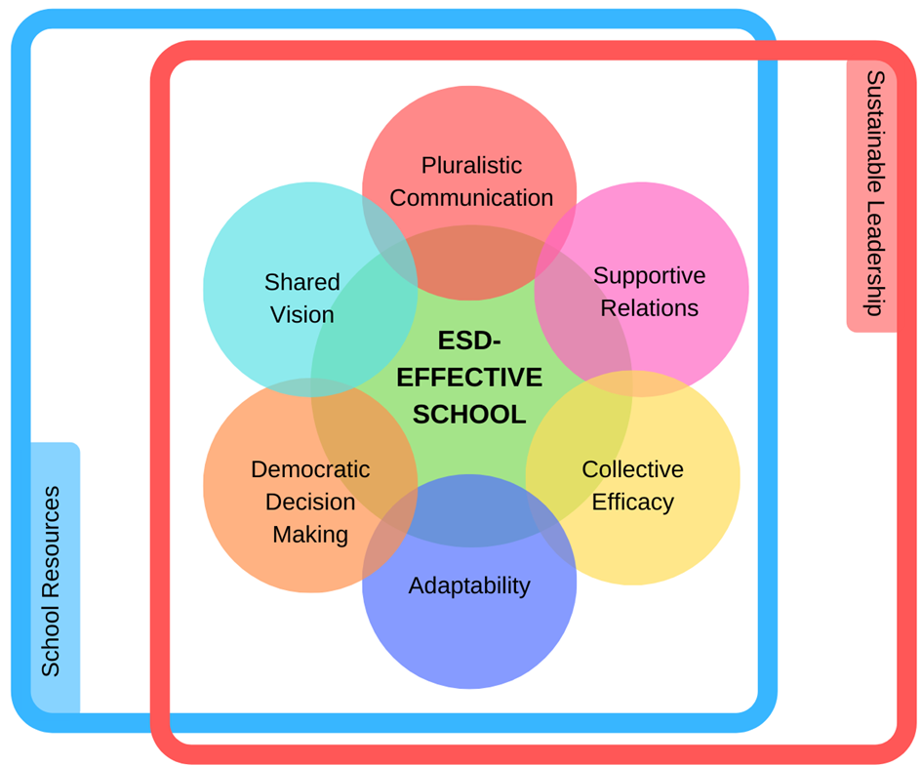
Kerangka konseptual sekolah yang efektif ESD
Verhelst, D., Vanhoof, J., Boeve-de Pauw, J., & Van Petegem, P. (2020). Building a conceptual framework for an ESD-effective school organisation. The Journal of Environmental Education, 1-16. doi:10.1080/00958964.2020.1797615. https://www.researchgate.net/publication/344652767_Building_a_conceptual_framework_for_an_ESD-_effective_school_organization

Slide 10
Pembingkaian & elemen inti kerangka konseptual
Elemen
Berkelanjutan kepemimpinan : katalisator ESD ; kepemimpinan transformatif ; pemantauan kemajuan
Sumber daya sekolah : manajemen waktu; struktur
Elemen
Pluralistik komunikasi : berbagai titik dari tampilan dan dialog
Hubungan suportif : sekolah tim ; jaringan dengan mitra
Keputusan demokratis membuat : didistribusikan kepemimpinan
Berbagi visi : diinternalisasi motivasi tersembunyi​ kurikulum
Kemampuan beradaptasi : tuntutan internal dan eksternal ; pembelajaran loop tunggal dan ganda ; transmisi dan transformasi
Efikasi Kolektif ESD : Menjadi yakin dari efek positif dari tim

Slide 11
Aspek teoritis jaringan I
niat dan tujuan bersama (Liebermann & Wood, 2003)
orientasi kepercayaan (McDonald & Klein, 2003; McLaughlin, Black-Hawkins, Mcintyre & Townsend 2008).
partisipasi sukarela (McLaughlin, Black-Hawkins, Mcintyre & Townsend 2008).
prinsip pertukaran (hubungan saling menguntungkan) (McCormick, Fox, Carmichael & Procter 2011)
Lieberman, A. & Wood, D.R. (2003). Inside the National Writing Project. Connecting Network Learning and Classroom Teaching. New York: Teacher College Press. https://www.researchgate.net/publication/271109560_Inside_the_National_Writing_Project_Connecting_Network_Learning_and_Classroom_Teaching
McDonald, J. & Klein, E. (2003). Networking for Teacher Learning: Toward a Theory of Effective Design. Teacher College Record, 105(8), 1606-1621. https://www.researchgate.net/publication/254465663_Networking_for_Teacher_Learning_Toward_a_Theory_of_Effective_Design
McLaughlin, C., Black-Hawkins, K., McIntyre, D. & Townsend, A. (2008). Networking Practitioner Research. London: Routledge.
OECD (2003). Schooling for Tomorrow. Networks of Innovation. Paris: OECD. https://www.imst.ac.at/wp-content/uploads/2024/03/Rauch-Networks-Cambridge-Journal-2013.pdf
McCormick, R., Fox, A., Carmichael, P. & Procter, R. (2011). Researching and Understanding Educational Networks. London: Routledge. https://www.researchgate.net/publication/47343392_Researching_and_Understanding_Educational_Networks

Slide 12
Aspek teoritis jaringan II
steering platform ( Dobischat , Düsseldorf, Nuissl & Stuhldreier , 2006)
sinergi ( Schäffter , 2006 )
pembelajaran ( Czerwanski dkk., 2002; O'Hair & Veugelers , 2005)
komunikasi tatap muka yang didukung oleh jaringan elektronik
Dobischat, R., Düsseldorf, C., Nuissl, E. & Stuhldreier, J. (2006). Lernende Regionen – begriffliche Grund-lagen. In E. Nuissl et al. (eds.), Regionale Bildungsnetze. Bielefeld: Bertelsmann, 23-33.
Schäffter, O. (2006). Lernen in der Zivilgesellschaft - aus der Perspektive der Erwachsenenbildung. In: H. Voesgen (Eds.): Brückenschläge. Neue Partnerschaften zwischen institutioneller Erwachsenenbildung und bürgerschaftlichem Engagement. Bielefeld: Bertelsmann, 21-33.
Czerwanski, A., Hameyer, U. & Rolff, H. G. (2002). Schulentwicklung im Netzwerk – Ergebnisse einer empirischen Nutzenanalyse von zwei Schulnetzwerken. In H. G. Rolff et al. (eds.), Jahrbuch für Schulentwicklung. München: Juventa, 99-130.
O’Hair, Mary John and Wiel Veugelers (2005). The case for network learning. In W. Veugelers & M. John O’Hair (eds.), Network Learning for Educational Change. Maidenhead: Open University Press, 1-16.

Slide 13
Fungsi jaringan dalam sistem pendidikan
Informasi
informasi langsung dan segera yang relevan tentang pengajaran dan pembelajaran
Sedang belajar
kesempatan belajar yang diperluas melalui pertukaran timbal balik
Fungsi Psikologis
kemungkinan kerjasama dan kepercayaan memperkuat orang („pengambilan risiko“)
Fungsi Politik
kerjasama dengan orang-orang yang memiliki pemikiran yang sama mendorong penyebaran dan implementasi inovasi
Dalin, P. (1999). Theorie und Praxis der Schulentwicklung. Neuwied: Luchterhand.

Slide 14
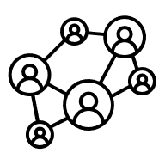
Lembaga mitra potensial untuk jaringan dalam sistem pendidikan
Pihak berwenang
Sekolah
Universitas
Non-Formal
Ruang Belajar
Pemerintah
Bisnis
LSM
Internasional &
nasional​ jaringan
& kerjasama

Slide 15
Contoh untuk jaringan

Slide 16

Jaringan dalam sistem pendidikan: contoh ÖKOLOG
adalah program dan jaringan untuk pendidikan untuk pembangunan berkelanjutan (ESD) dan pengembangan sekolah di sekolah-sekolah Austria.
memberikan kontribusi terhadap Tujuan Pembangunan Berkelanjutan PBB . (Rauch et al. 2024)
dimulai 25 tahun yang lalu dan didukung oleh Kementerian Pendidikan dan dikoordinasikan secara ilmiah oleh Universitas Klagenfurt
adalah pengembangan dari proyek individu menjadi 'kehidupan sehari-hari yang ekologis' di sekolah
Rauch, F., Glettler, C., Steiner, R. & Dulle, M. (2024). Environmental and Sustainability Education in Austria, In R. Rieckmann, & R. Thomas (Eds.), World Review: Environmental and Sustainability Education in the Context of the Sustainable De-velopment Goals. RiScience Publishers/CRC. https://www.routledge.com/World-Review-Environmental-and-Sustainability-Education-in-the-Context-of-the-Sustainable-Development-Goals/Rieckmann-Munoz/p/book/9780367702427

Slide 17
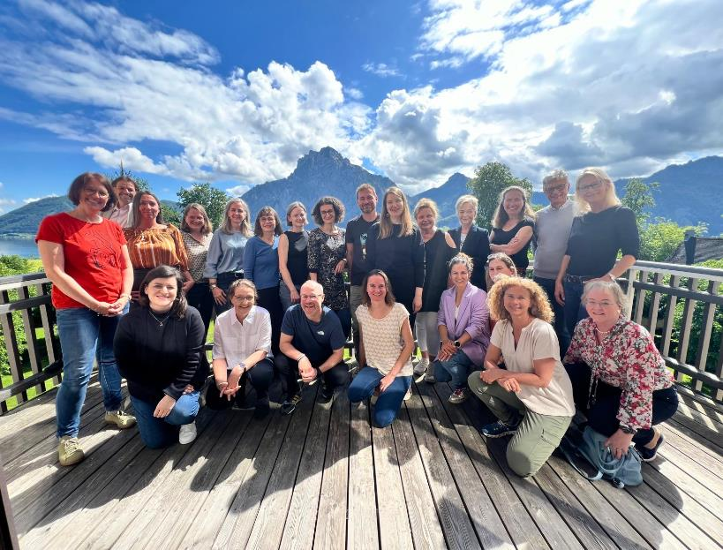
Jaringan dalam sistem pendidikan: contoh ÖKOLOG
Jaringan ÖKOLOG – mitra yang bertindak
Tim regional ÖKOLOG (dewan pendidikan, perguruan tinggi pendidikan guru, guru, pemerintah daerah, LSM)
Departemen Pengembangan Instruksional dan Sekolah, Universitas Klagenfurt
Kementerian Pendidikan Federal Austria

Slide 18
Jaringan dalam sistem pendidikan: contoh ÖKOLOG
ÖKOLOG – tingkat aktivitas yang saling berhubungan
tingkat pedagogis : menciptakan ruang untuk pengalaman belajar yang bermakna dan mempromosikan sikap, cara berpikir, dan tindakan yang berkelanjutan
tingkat ekologis : mengurangi polusi, keanekaragaman hayati
tingkat sosial : membangun struktur, di mana partisipasi dalam pengambilan keputusan dimungkinkan, dan bekerja sama dengan lingkungan sekolah
tingkat ekonomi : pemanfaatan sumber daya berkelanjutan dan ekonomi sirkular
Rauch, F. & Pfaffenwimmer, G. (2020). The Austrian ECOLOG-Schools Programme – Networking for Environmental and Sustainability Education. In A. Gough, J. Chi Kin Lee & E. Po Keung Tsang (eds.), Green Schools Globally: Stories of Impact for Sustainable Development. Dordrecht: Springer, 85-102. https://www.springer.com/gp/book/9783030468194

Slide 19
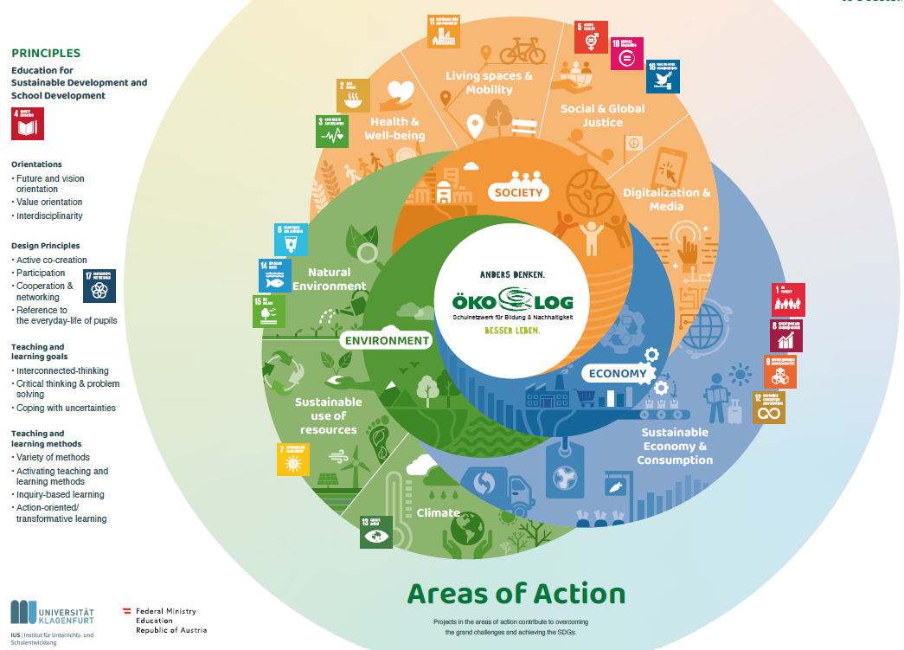
ÖKOLOG menawarkan
Dukungan dan saran regional dari tim regional
Materi ESD untuk sekolah
Pendanaan proyek
Alat Daring
Inspirasi melalui contoh ESD dari dan untuk sekolah
Pendidikan lanjutan, pertemuan dan peluang jaringan
Pertukaran pengalaman melalui jaringan di seluruh Austria
Publisitas & citra sekolah
Penelitian dan Evaluasi (Rauch Pfaffenwimmer 2020, Rauch & Dulle 2023)
Kerjasama dan proyek internasional

Slide 20
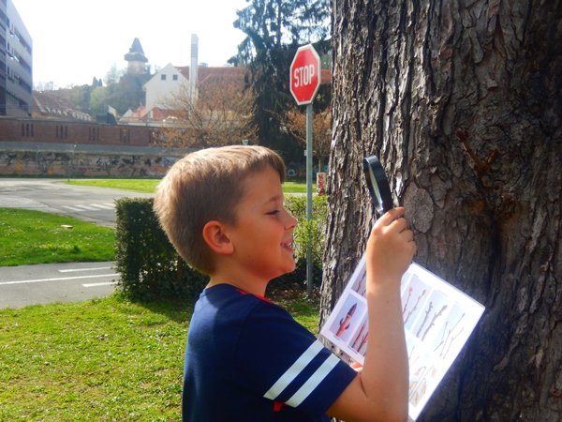
Jaringan dalam sistem pendidikan: contoh ruang belajar CITY Park
ruang belajar luar ruangan untuk taman kanak-kanak dan sekolah di area taman pusat Graz, Austria
jaringan – mitra akting
NaturErlebnisPark (tempat belajar nonformal)
Kota Graz (pemerintah daerah)
Taman kanak-kanak, sekolah, universitas (lembaga pendidikan)

Slide 21
Jaringan dalam sistem pendidikan: contoh ruang belajar CITY Park
adalah struktur kerjasama yang menghubungkan tempat pembelajaran nonformal, universitas untuk pendidikan guru, sekolah dan pemerintah daerah
bertujuan untuk mendukung tujuan kurikulum baru untuk mendorong kompetensi transversal, keterlibatan masyarakat dan pendidikan kewarganegaraan global
berkontribusi ke ESD oleh menggabungkan sosial budaya dan ekologis perspektif yang autentik lingkungan
menggabungkan penelitian dan inovasi pendidikan, pendidikan guru dan kegiatan pendidikan nonformal yang disesuaikan dengan kurikulum
didanai oleh kota , universitas untuk pendidikan guru dan hibah proyek

Slide 22






Jaringan dalam sistem pendidikan : contoh 2
Kota Graz​
taman kota sebagai autentik sedang belajar ruang angkasa ke menggabungkan perspektif lingkungan alam dan sosial budaya dalam ESD
menanamkan luar ruangan kegiatan ke dalam kelas bekerja
Kota Graz​
Sekolah
publik taman kanak-kanak , sekolah dasar dan menengah sekolah
lokal​
pihak berwenang
menyediakan autentik topik
mengambil​ impuls untuk sekolah perkembangan
sedang belajar ruang angkasa
TAMAN KOTA
Kerja sama
Sekolah
Jaringan Pusat Sains
bekerja sama
mensubsidi dasar staf dan infrastruktur
Jaringan Pusat Sains
jaringan
dan kerjasama
pertukaran profesional , berbagi aplikasi untuk hibah
publik perpustakaan
mengelola pendidikan penawaran
kontinu tindakan riset proses ke mengembangkan dan meneliti pengajaran bahan dan metode
bekerja sama
bekerja sama
Universitas untuk Pendidikan Guru
n tidak formal
l penghasilan itu e​
Taman Alam Erlebnis
Pusat Pendidikan Sains
Universitas
terlibat siswa di bidang pendidikan kegiatan untuk sekolah
berkontribusi untuk CPD dari guru

Slide 23
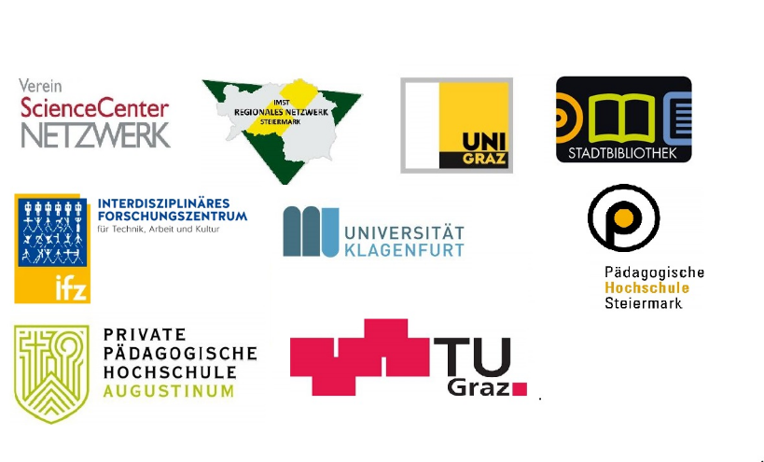

Jaringan dalam sistem pendidikan: contoh ruang belajar CITY Park
Kondisi umum jaringan
kerja sama kontrak
sumber daya untuk koordinasi
kurikulum yang memungkinkan kerja interdisipliner
keterlibatan kepala sekolah
dukungan melalui otoritas kota

Slide 24
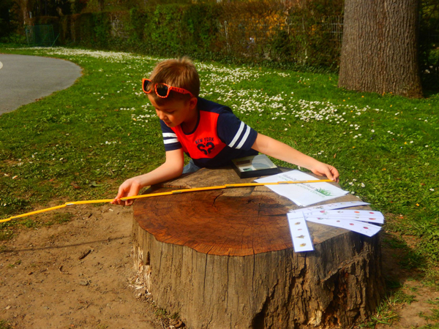
Pengalaman dari ruang belajar City Park
“ruang aman” bagi calon guru untuk mengeksplorasi metode pengajaran yang inovatif
efek motivasi bagi siswa
berbagai titik awal untuk pelajaran lebih lanjut
hubungan antara pengajaran ilmiah dan kehidupan sehari- hari
yang bermakna untuk ESD

Slide 25
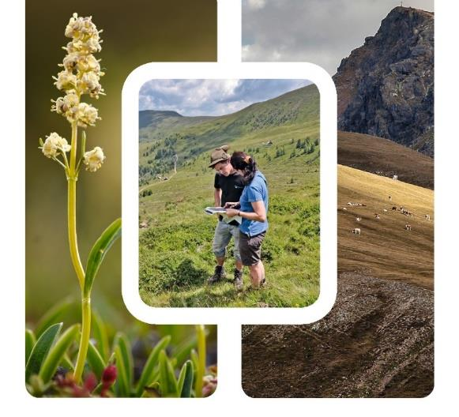


Jaringan dalam sistem pendidikan: contoh SCiENCE_LINK ^{nockberge}

Slide 26
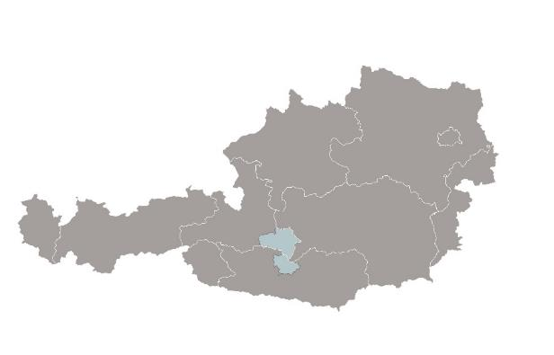
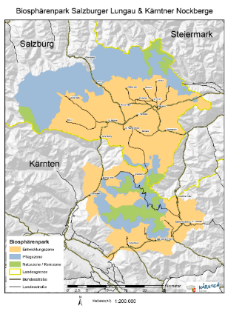

Jaringan dalam sistem pendidikan: contoh SCiENCE_LINK ^{nockberge}
Cagar Biosfer Salzburger Lungau & Kärntner Nockberge
luas wilayah : 1.500 km ² di dua provinsi Austria (Salzburg & Carinthia)
34.000 penduduk , 13.000 di Carinthia dalam empat kotamadya
internasional biosfer UNESCO yang diakui menyimpan sejak 2012
kerjasama SCiENCE_LINK​ dimulai pada tahun 2013

Slide 27





Jaringan dalam sistem pendidikan: contoh SCiENCE _LINK ^{nockberge}
Mitra
Nockberge Cagar Biosfer
Universitas Klagenfurt
Universitas Ilmu Terapan Carinthia
Sekolah Menengah Atas Pedagogis
Institut Ekologi ECO
Penglihatan
membangun jembatan antara penelitian ilmiah internasional dan kehidupan nyata di “wilayah model untuk pembangunan berkelanjutan”

Slide 28
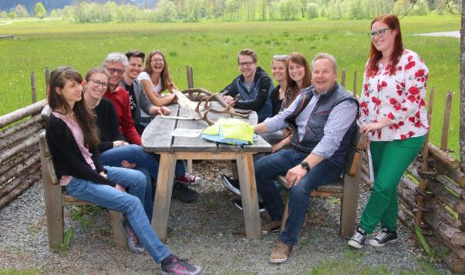
Elemen Sains_LINK ^{nockberge}
Nockothek di wilayah tersebut
Pertanyaan penelitian kumpulan katalog topik dan tantangan yang mempengaruhi kawasan, penghuninya, dan pengelolaan cagar biosfer
Research Weekend secara rutin menyelenggarakan lokakarya tiga hari: mahasiswa yang mencari topik untuk tesis mereka bertemu dengan orang-orang dan topik dari wilayah tersebut

Slide 29

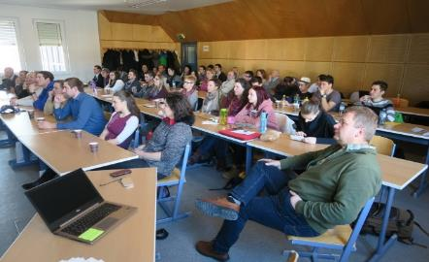
Pendidikan untuk Pembangunan Berkelanjutan
Pendidikan untuk pembangunan berkelanjutan dipahami sebagai negosiasi/perundingan konstruktif dari berbagai perspektif dan kepentingan dari mereka yang terlibat dalam situasi konkret.
Ini berarti proses belajar mengajar intensif mulai dari pendidikan dasar hingga pendidikan orang dewasa.
Tujuannya adalah untuk mengembangkan kompetensi dan kemampuan untuk berpartisipasi aktif dalam membentuk kehidupan sendiri, ruang hidup dan masa depan masyarakat dalam semangat pembangunan berkelanjutan.
Para mitra menyumbangkan keahliannya masing-masing dan saling mendapatkan manfaat.
Rauch, F. & Falkner, J. (2020). SCIENCE_LINKnockberge – kooperativ Forschen, Lehren und Lernen. In A. Borsdorf, M. Jungmeier, V. Braun & K. Heinrich (eds.), Biosphäre 4.0 - UNESCO Biosphere Reserves als Modellregionen einer nachhaltigen Entwicklung). Dortrecht: Springer, 161-170.

Slide 30
Pikirkan tentang jaringan pendidikan di negara atau komunitas Anda! siapa saja pemain kuncinya? Disarankan untuk melihat jaringan ini dari berbagai perspektif menggunakan metode “Empat Kacamata” (lihat slide berikutnya) .

Slide 31




Empat Kacamata
Analisislah contoh-contoh yang Anda temukan berdasarkan aspek-aspek berikut:
Apa manfaat kerja sama semacam itu bagi setiap mitra individu?
Apa yang mungkin menjadi masalah?
struktural, hukum, dan organisasi apa yang harus diperhitungkan?
Apa dampaknya terhadap pengembangan sekolah?

Slide 32
Pikirkan bagaimana jaringan dapat mendukung pendidikan keberlanjutan!

Slide 33




Membuat jaringan
Pertimbangkan kemitraan mana yang dapat mendukung pekerjaan Anda dalam pendidikan keberlanjutan!
Lembaga mana di sekitar sekolah Anda yang dapat menjadi mitra yang membantu?
Rancanglah poster yang menunjukkan berbagai bagian teka-teki jaringan dan bagaimana bagian-bagian tersebut saling terhubung!

Slide 34
Tambahan literatur

Slide 35
Sumber bacaan
Managua, A. & Instance, D. (2018). Teachers as Designers of Learning Environments. The Importance of Innovative Pedagogies. OECD Publishing. Paris. https://www.oecd.org/education/teachers-as-designers-of-learning-environments-9789264085374-en.htm
Rauch, F. (2016). Networking for Education for Sustainable Development in Austria: The Austrian ECOLOG-Schools Programme. Educational Action Research, 24 (1), 34-45. (DOI: 10.1080/09650792.2015.1132000).
Rauch, F. & Dulle, M. (2023). The Austrian ECOLOG Schools Network. Results of a Quantitative Evaluation. Sisyphus, 11(2), 94-107. https://revistas.rcaap.pt/sisyphus/article/view/28591/22582

